Slide 1
Медицинское сопровождение летней оздоровительной кампании В 2022 году
Министерство здравоохранения Пермского края
Бахматова Ольга Борисовна
2022 г.

Slide 2
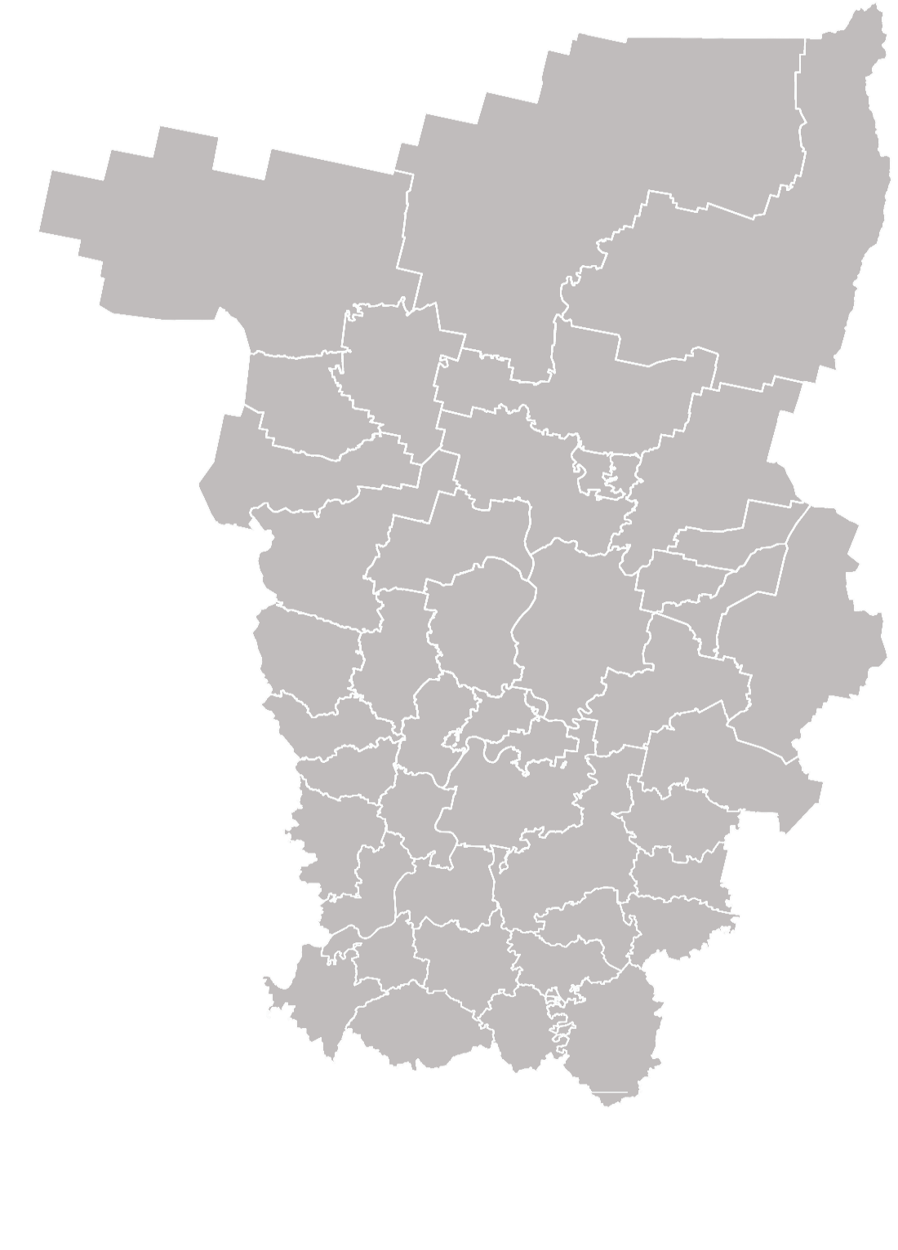
Численность детского населения в Пермском крае
Дети школьного возраста - 356 636 чел.
521 481 0-14 лет
582 212 человек
283 898 девочки
298 314 мальчики
60 731
15-17 лет

Slide 3
ДИНАМИКА ПОКАЗАТЕЛЯ ОБЩЕЙ ЗАБОЛЕВАЕМОСТИ ДЕТСКОГО НАСЕЛЕНИЯ (на 1 000)
Структура общей заболеваемости (%)
Общая заболеваемость детей в возрасте от 0 до 14 лет
10,8% за год
болезни глаза
болезни органов пищеварения
болезни органов дыхания
травмы и отравления
инфекционные болезни
0-14 лет
болезни кожи
болезни крови
психические расстройства
другие
Общая заболеваемость подростков в возрасте от 15 до 17 лет
от 15 до 17 лет
болезни глаза
болезни органов дыхания
9,1%
травмы и отравления
15-17 лет
болезни органов пищеварения
болезни крови
болезни мочеполовой системы
инфекционные болезни
болезни костно-мышечной системы
психические расстройства
болезни нервной системы
болезни кожи
Notes:
Если говорить об общей заболеваемости детей в возрасте от 0 о 14 лет, то этот показатель снизился за год на 14,4%. Заболеваемость подростков 15-17 лет также стала меньше на 8,8%.
Уменьшение показателей мы объясняем снижением числа острых респираторных заболеваний в результате проведения противоэпидемических мероприятий, связанных с новой коронавирусной инфекцией COVID19. В структуре заболеваний лидируют болезни органов дыхания, глаза, болезни органов пищеварения и травмы (у подростков).

Slide 4
Эпидемическая ситуация по распространению COVID-19 в Пермском крае в 2021 году
COVID-19- острое вирусное заболевание с полиморфной клинической картиной и развитием мультисистемного воспалительного синдрома
Путь передачи- воздушно-капельный, у детей-80% внутрисемейный контакт
Инкубационный период – 1-2 дня (диапазон 1-7 дней)
2021 год
Случаи COVID-19 у несовершеннолетних
17 472 | дети в возрасте от 0-17 лет, из них:
14 143 | дети в возрасте от 0 до 14 лет – 81%
3 329 | дети в возрасте от 15 до 17 лет – 19%
15 930 | детей получили амбулаторное лечение – 91%
1 542 | детей получили стационарное лечение - 9%
89 788 | дети, контактные с больными COVID-19
129 675 случаев

Slide 5
Профилактические медицинские осмотры несовершеннолетних
Структура выявленных заболеваний при проведении медицинских осмотров несовершеннолетних
19,8 %
1 группа здоровья
Здоровые несовершеннолетние
2 группа
22,9 %
Болезни костно-мышечной системы
64,5 %
2 группа здоровья
несовершеннолетние с имеющимися функциональными
и морфофункциональными нарушениями
при сохранности функций органов и систем организма
18,4%
Болезни глаза и его придаточного аппарата
14,9 %
3 группа здоровья
несовершеннолетние, страдающие хроническими заболеваниями в стадии клинической ремиссии
12,0%
Болезни пищеварительного тракта
0,8 %
4-5 группы здоровья несовершеннолетние, страдающие хроническими заболеваниями с частыми обострениями, требующими назначения поддерживающего лечения, дети-инвалиды
10,6%
Болезни эндокринной системы, расстройства питания и нарушения обмена веществ
Notes:
В 2019 году профилактическими мероприятиями планируется охватить более 500 тысяч детей (520559). . К 2024 году охват детского населения профилактическими осмотрами достигнет 95% детского населения. Особое внимание уделяется детям до 3 лет. Для проведения профилактического медицинского осмотра в детских поликлиниках выделено специальное время и место, где врачи-специалисты принимают только здоровых детей указанной возрастной категории. На проведение профилактических осмотров детей законные представители приглашаются посредством телефонного звонка. В период проведения профосмотра детей осматривают врачи-специалисты: невролог, детский хирург, оториноларинголог, травматолог-ортопед, педиатр, проводится забор общеклинических анализов крови и мочи, электрокардиографическое исследование. Профосмотр проводится за один визит в поликлинику, среднее время составляет не более 2-х часов.

Slide 6
Результаты летней оздоровительной кампании 2021 года
40 загородных оздоровительных организаций
85 медицинских работников:
19 врачей
66 медицинских сестер
Определены
Перечень медицинских организаций для оказания медицинской помощи детям,
отдыхающим в загородных ОО
23 МО для оказания первичной медико-санитарой помощи
12 МО для оказания скорой медицинской помощи
23 МО для оказания стационарной помощи детям
9 МО для оказания стационарной помощи работникам загородных ОО
Алгоритм действий медицинского персонала при выявлении у ребенка в загородных организациях отдыха детей и их оздоровления острого респираторного заболевания, внебольничной пневмонии или при подозрении на новую коронавирусную инфекцию
42 травмы (2019 г. – 43 травмы)
52 случая ОРВИ

Slide 7
Нормативные документы
Закон Пермского края от 5 февраля 2016 г. № 602-ПК «Об организации и обеспечении отдыха детей и их оздоровления в Пермском крае»;
Постановлением Правительства Пермского края от 7 марта 2019 г. № 143-п «Об обеспечении отдыха и оздоровления в Пермском крае»;
Приказ Министерства здравоохранения Российской Федерации от 13 июня 2018 г. № 327н «Об утверждении порядка оказания медицинской помощи несовершеннолетним в период оздоровления и организационного отдыха»;
Приказ Министерства здравоохранения Пермского края от 6 мая 2019 №СЭД-34-01-06-309 «О медицинском сопровождении летней оздоровительной кампании»;
Приказ Министерства здравоохранения Пермского края «Об организации оказания медицинской помощи детям, отдыхающим в организациях отдыха детей и их оздоровления на территории Пермского края, работникам указанных организаций в случае выявления у них острых инфекционных заболеваний, острых респираторных заболеваний, внебольничной пневмонии или при подозрении на новую коронавирусную инфекцию в период оздоровительной кампании 2022года» (на подписании)
Постановление Главного государственного санитарного врача РФ 28 сентября 2020г. №28 «Об утверждении санитарных правил СП 2.4.3648-20 «Санитарно-эпидемиологические требования к организациям воспитания и обучения, отдыха и оздоровления детей и молодежи»;
Постановление Главного государственного санитарного врача по Пермскому краю от 18 апреля 2022 №156 «Об обеспечении санитарно-эпидемиологического благополучия детского населения Пермского края в период оздоровительной кампании 2022 года»

Slide 8
Постановлением Правительства Пермского края от 7 марта 2019 г. № 143-п «Об обеспечении отдыха и оздоровления в Пермском крае» Задачи медицинской службы по организации летней оздоровительной кампании
Организовать подготовку медицинских кадров для работы в организациях отдыха детей и их оздоровления Пермского края и обеспечить методическое сопровождение их деятельности.
Оказать содействие в укомплектовании муниципальных детских оздоровительных учреждений медицинскими кадрами.
Обеспечить организационно-методическое сопровождение деятельности медицинских организаций и организаций отдыха детей и их оздоровления по медицинскому обеспечению летней оздоровительной кампании.
Осуществлять методическое сопровождение деятельности организаций отдыха детей и их оздоровления по вопросам оценки эффективности оздоровления детей.

Slide 9
Приказ Министерства здравоохранения Российской Федерации от 13 июня 2018 г. № 327н «Об утверждении порядка оказания медицинской помощи несовершеннолетним в период оздоровления и организационного отдыха»
Порядок устанавливает правила оказания медицинской помощи несовершеннолетним в период оздоровления и организованного отдыха в организациях отдыха детей и их оздоровления
Противопоказания для пребывания в организациях отдыха детей и их оздоровления:
соматические заболевания в острой и подострой стадии, хронические заболевания в стадии обострения, в стадии декомпенсации;
инфекционные и паразитарные болезни, «бактерионосительство возбудителей кишечных инфекций, дифтерии»;
активный туберкулез любой локализации;
наличие контакта с инфекционными больными в течение 21 календарного дня перед заездом;
злокачественные новообразования, требующие лечения, в том числе проведения химиотерапии;
эпилепсия с текущими приступами, в том числе резистентная к проводимому лечению, с ремиссией менее 1 года;
кахексия;
психические расстройства и расстройства поведения в состоянии обострения и (или) представляющие опасность для больного и окружающих;
хронические заболеваниями, требующие соблюдения назначенного лечащим врачом режима лечения (диета, прием лекарственных препаратов для медицинского применения и специализированных продуктов лечебного питания) (для детских лагерей палаточного типа).

Slide 10
Приказ Министерства здравоохранения Российской Федерации от 13 июня 2018 г. № 327н «Об утверждении порядка оказания медицинской помощи несовершеннолетним в период оздоровления и организационного отдыха»
Прием несовершеннолетних в организации осуществляется при наличии медицинской справки о состоянии здоровья ребенка, отъезжающего в организацию отдыха детей и их оздоровления (форма № 079/у), выданной медицинской организацией, в которой ребенок получает первичную медико-санитарную помощь, сведения о прививках, перенесенных заболеваниях, информация об отсутствии контакта с инфекционными больными в течение 21 дня до момента заезда в лагерь, в т.ч. по новой коронавирусной инфекции
При приеме несовершеннолетних в организации необходимо наличие информированного добровольного согласия на медицинское вмешательство (приказ Министерства здравоохранения Пермского края от 6 мая 2019 №СЭД-34-01-06-309 «О медицинском сопровождении летней оздоровительной кампании»)

Slide 11
Приказ Министерства здравоохранения Пермского края от 6 мая 2019 № СЭД-34-01-06-309 «О медицинском сопровождении летней оздоровительной кампании»
Порядок предоставления организациями отдыха детей и их оздоровления информации о случае получения травмы несовершеннолетним, находящимся в организациях
До оказания медицинской помощи несовершеннолетним при несчастных случаях, травмах, отравлениях и других состояниях и заболеваниях, угрожающих жизни и здоровью несовершеннолетних, Организация обеспечивает оказание первой помощи лицами, имеющими соответствующие подготовку и (или) навыки, и в случае необходимости транспортировку ребенка в медицинскую организацию.
Медицинскими работниками, состоящими в штате Организации, оказывается первичная медико-санитарную помощь несовершеннолетним в экстренной форме и неотложной форме при внезапных острых заболеваниях, состояниях, травмах в медицинском пункте Организации.
При наличии показаний для оказания ребенку специализированной медицинской помощи медицинский работник Организации осуществляет вызов скорой медицинской помощи.
При необходимости эвакуации несовершеннолетнего в медицинскую организацию для оказания специализированной медицинской помощи медицинский работник Организации сопровождает ребенка при транспортировке.
Информация о случае получения травмы несовершеннолетним в Организации направляется родителю (законному представителю) ребенка, а также районному (городскому) педиатру того муниципального района, на территории которого располагается Организация по телефону, электронной почте в течение 12 часов с момента получения ребенком травмы.
Районный (городской) педиатр направляет информацию о случае получения травмы несовершеннолетним,
находящимся в Организации, в отдел по организации медицинской помощи детям Министерства здравоохранения Пермского края по электронной почте в течение 12 часов с момента получения информации .

Slide 12
Приказ Министерства здравоохранения Пермского края Об организации оказания медицинской помощи детям, отдыхающим в организациях отдыха детей и их оздоровления на территории Пермского края, работникам указанных организаций в случае выявления у них острых кишечных инфекций, респираторных заболеваний, внебольничной пневмонии или при подозрении на новую коронавирусную инфекцию в период оздоровительной кампании 2022 года
Перечень медицинских организаций для оказания медицинской помощи детям, отдыхающим в организациях отдыха детей и их оздоровления на территории Пермского края, работникам указанных организаций в случае выявления у них острых кишечных инфекций, острых респираторных заболеваний, внебольничной пневмонии или при подозрении на новую коронавирусную инфекцию.
Алгоритм действий медицинского персонала при выявлении у ребенка в загородных организациях отдыха детей и их оздоровления острого респираторного заболевания, внебольничной пневмонии или при подозрении на новую коронавирусную инфекцию

Slide 13
Спасибо за внимание!

